Slide 1
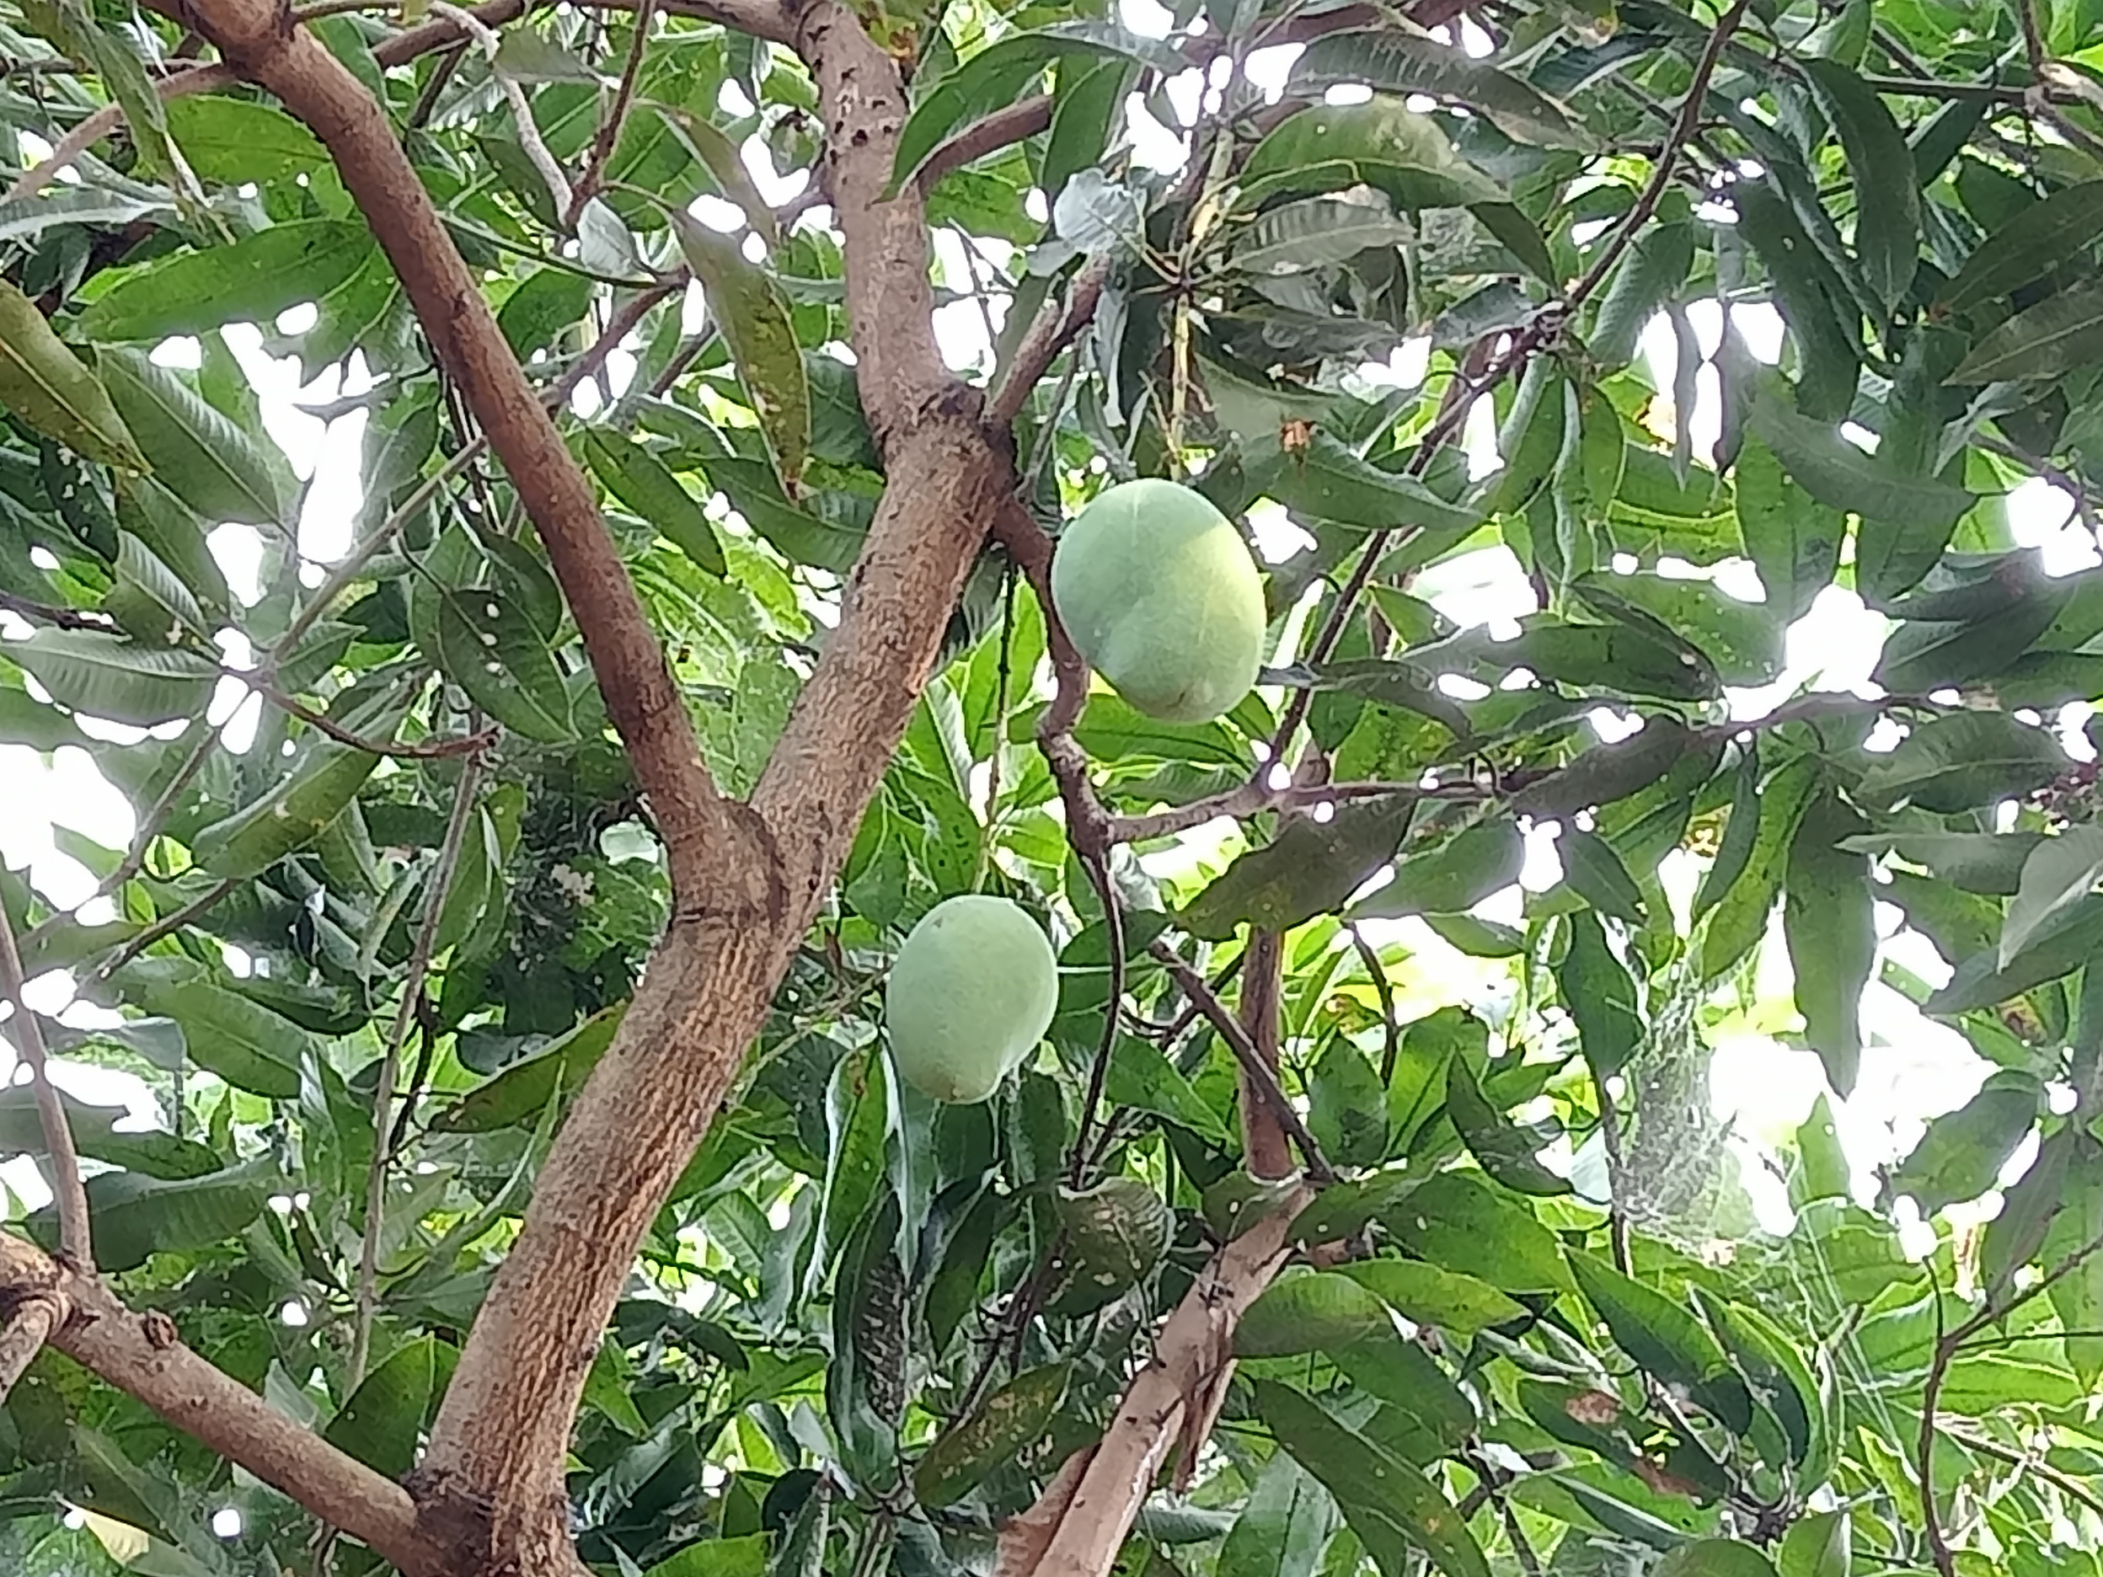


Universitas
Singaperbangsa Karawang
Seminar Usulan Proposal
Uji Aktivitas Antibakteri Ekstrak Kulit Buah Mangga Arumanis (Mangifera Indica L. var arumanis) Terhadap Bakteri Penyebab Diare Bacillus cereus dan Escherichia coli
Disusun Oleh:
CHOERUNNISA
2110631210052
Dosen Pembimbing I
Dr. apt. Vriezka Mierza, S.Farm., M.Si.
Dosen Pembimbing II
Dia Septiani, S.Si., M.Farm.

Slide 2

Universitas
Singaperbangsa Karawang
LATAR BELAKANG
Menurut data WHO dan UNICEF, terdapat 2 milyar kasus diare dan 1,9 juta anak balita meninggal karena diare di seluruh dunia setiap tahunnya.
Berdasarkan data Profil Kesehatan Indonesia tahun 2020, diare menyebabkan 14,5% kematian di Indonesia.
Alternatif yang dapat digunakan sebagai sumber agen antibakteri adalah dengan menggunakan obat-obatan alami (Wagner & Ulrich, 2009). Kulit mangga arumanis (Mangifera indica L. var. arumanis) memiliki potensi sebagai antibakteri alami.
Diare sering disebabkan oleh infeksi bakteri seperti Bacillus cereus dan Escherichia coli (Brooks et al., 2007; Amanati, 2014).
Kulit buah mangga arumanis memiliki kandungan alkaloid dan falvonoid yang berpotensi sebagai antibakteri (Anggraeni et al., 2020)
kulit buah mangga mengandung senyawa aktif penting seperti mangiferin, flavonoid, asam fenol, karotenoid, dietary fibre, dan beberapa enzim aktif (Fridayanti, 2016).
Antibiotik merupakan salah satu obat paling ampuh dalam mengatasi infeksi (Sovia et al., 2023). Penggunaan antibiotik yang berlebihan atau tidak tepat dapat menyebabkan resistensi, sehingga dapat mengurangi efektivitas dan menimbulkan efek samping (Indriani & Susanti, 2017)
01

Slide 3
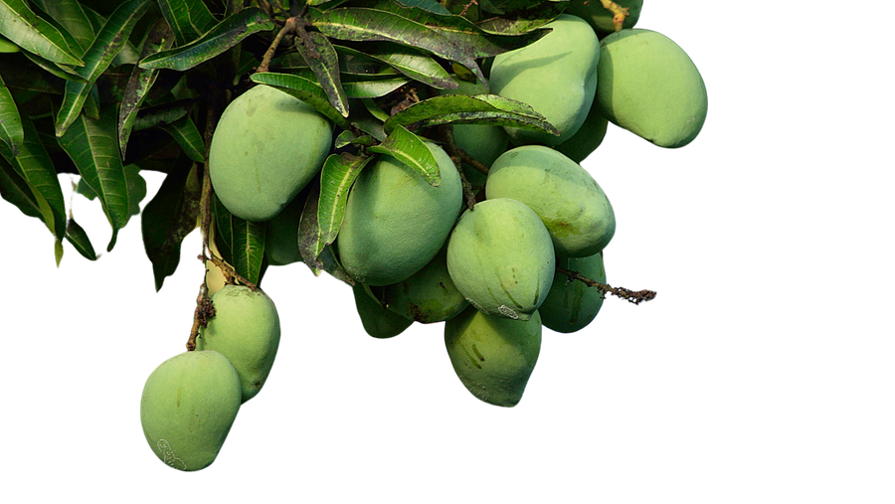
Universitas
Singaperbangsa Karawang
RUMUSAN MASALAH
Apakah ekstrak kulit buah mangga arumanis memiliki aktivitas antibakteri terhadap bakteri Bacillus cereus dan Escherichia coli?
Bagaimana kekuatan daya hambat yang dihasilkan dari ekstrak kulit buah mangga arumanis terhadap bakteri Bacillus cereus dan Escherichia coli?
Ekstrak kulit buah mangga dengan pelarut manakah yang menunjukkan aktivitas antibakteri terbaik?
TUJUAN PENELITIAN
Mengetahui aktivitas antibakteri ekstrak kulit buah mangga arumanis terhadap bakteri Bacillus cereus dan Escherichia coli.
Mengetahui kekuatan daya hambat yang dihasilkan oleh ekstrak kulit buah mangga arumanis terhadap bakteri Bacillus cereus dan Escherichia coli.
Mengetahui pelarut yang paling optimal untuk ekstrak kulit buah mangga arumanis yang menunjukkan aktivitas antibakteri terbaik.
02

Slide 4
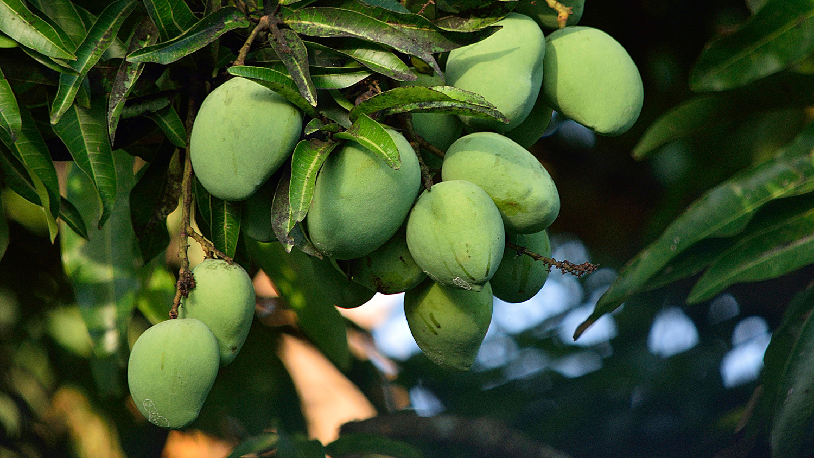
Universitas
Singaperbangsa Karawang
HIPOTESIS
MANFAAT
Ekstrak kulit buah mangga arumanis memiliki aktivitas antibakteri terhadap bakteri Bacillus cereus dan Escherichia coli.
Ekstrak kulit buah mangga arumanis memiliki aktivitas daya hambat yang kuat terhadap bakteri Bacillus cereus dan Escherichia coli.
Ekstrak kulit buah mengga arumanis dengan pelarut etanol menunjukkan aktivitas antibakteri terbaik.
Mengambangkan senyawa antibakteri alami untuk mengatasi infeksi bakteri penyebab diare seperti Bacillus cereus dan Escherichia coli dengan memanfaatkan senyawa bioaktif dari tanaman mangga arumanis.
Pemanfaatan limbah kulit buah mangga yang dapat dimanfaatkan sebagai sumber bahan aktif antibakteri, mendukung prinsip ramah lingkungan dan keberlanjutan.
Mengurangi penggunaan antibiotik yang berlebihan dan mencegah perkembangan resistensi antibiotik pada bakteri dengan penggunaan bahan alami.
03

Slide 5
Universitas
Singaperbangsa Karawang
PENELITIAN TERDAHULU
Ginting et al., 2022
Kucuk et al., 2024
“Uji Ekstrak Kulit Buah Mangga Arumanis Dalam Etanol Pada Tumbuh Kembang Escherichia coli dan Salmonella typhi.“
Ekstraksi metode maserasi menggunakan pelarut etanol dan pengujian aktivitas antibakteri dengan metode difusi cakram, metode dilusi.
Bakteri E.coli dapat dihambat pada konsentrasi 20%, 30%, 40% dengan kriteria kuat.
“Mango Peels as an Industrial By-Product: A Sustainable
Source of Compounds with Antioxidant, Enzymatic, and
Antimicrobial Activity”
Ekstraksi metode Soxhlet (SE) menggunakan pelarut etanol dan metode Ultrasound-Assisted Extraction (UAE) menggunakan pelarut etanol dan air. pengujian aktivitas dengan metode difusi cakram dan metode mikrobroth dilution.
Ekstrak kulit buah mangga menunjukkan aktivitas antibakteri dengan nilai konsentrasi daya hambat minimum 1.0 mg/mL (E.coli) dan 0,25 mg/mL (B.cereus)
04

Slide 6

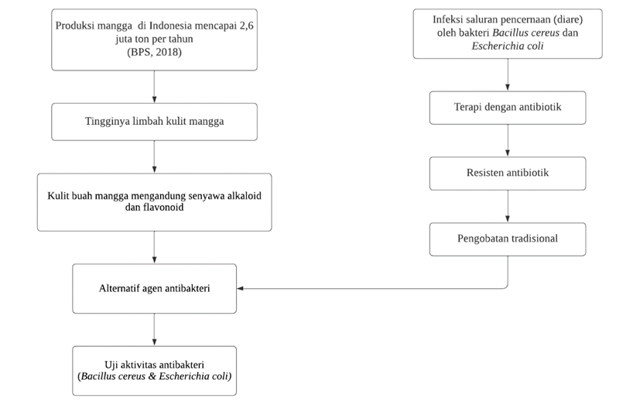

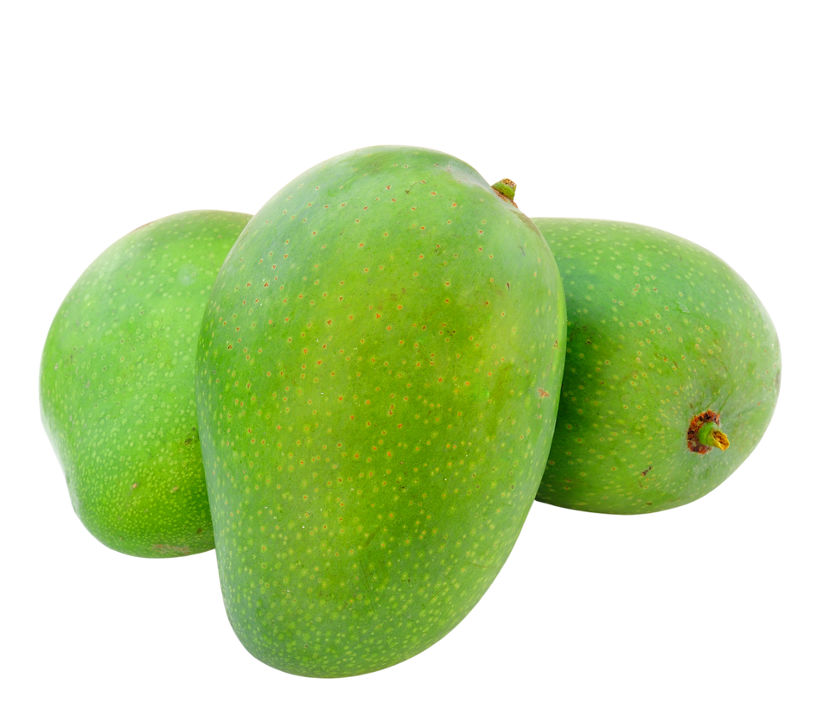
Universitas
Singaperbangsa Karawang
KERANGKA
PEMIKIRAN
05

Slide 7


Universitas
Singaperbangsa Karawang
METODE PENELITIAN
Desain Penelitian
Penelitian yang dilakukan merupakan penelitian eksperimental
Lokasi dan Waktu Penelitian
Penelitian dilakukan di Laboratorium Bahan Alam Farmasi dan Laboratorium Mikrobiologi Farmasi Fakultas Ilmu Kesehatan Universitas Singaperbangsa Karawang, dari bulan Oktober 2024 sampai Maret 2025
Sampel Penelitian
Ekstrak kulit buah mangga arumanis (Mangifera indica L. var. arumanis)
06

Slide 8
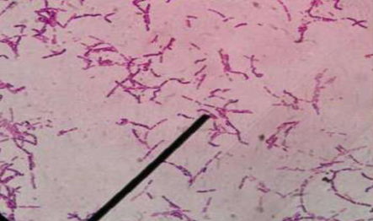
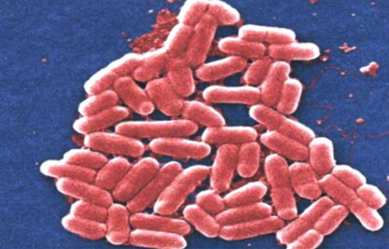
Universitas
Singaperbangsa Karawang
ALAT
BAHAN
BAKTERI UJI
Alat-alat gelas laboratorium, autoklaf, blender kaca, bunsen, centrifuge, inkubator suhu 35±2ºC, jangka sorong, laminar air flow cabinet, lemari pendingin, lemari pengering suhu 40-50ºC, mikropipet 10-100µl, neraca analitik, oven, penangas air, pencadang logam diameter 6 mm, pH tester, rotary evaporator, seperangkat alat penetapan kadar air, spektrofotometer ultraviolet dan visible PharmaSpec 1700, tanur.
Bahan tanaman yang digunakan adalah kulit buah Mangga Arumanis. Bahan kimia yang digunakan adalah akuades, alfa naftol, amonia, aqua pro injection, asam asetat anhidrida, asam asetat glasial, asam klorida, asam nitrat, asam pikrat, asam sulfat, benzen, besi (III) klorida, bismut (III) nitrat, dimetilsulfoksida, etanol, etilasetat, heksana, iodida, isopropanol, kalium iodida, kalium natrium tartrat, kertas saring, ciprofloxacin, klorofom, kuprisulfat, magnesium, metanol, mueller hinton agar, mueller hinton broth, natrium hidroksida, natrium karbonat, natrium sulfat anhidrat, nutrient agar, pipa kapiler, plat aluminium KLT silika gel 60 F254, raksa (II) klorida, silika gel 60 H, timbal (II) asetat.
Bacillus cereus ATCC 10876
Escherichia coli ATCC 8739
07

Slide 9
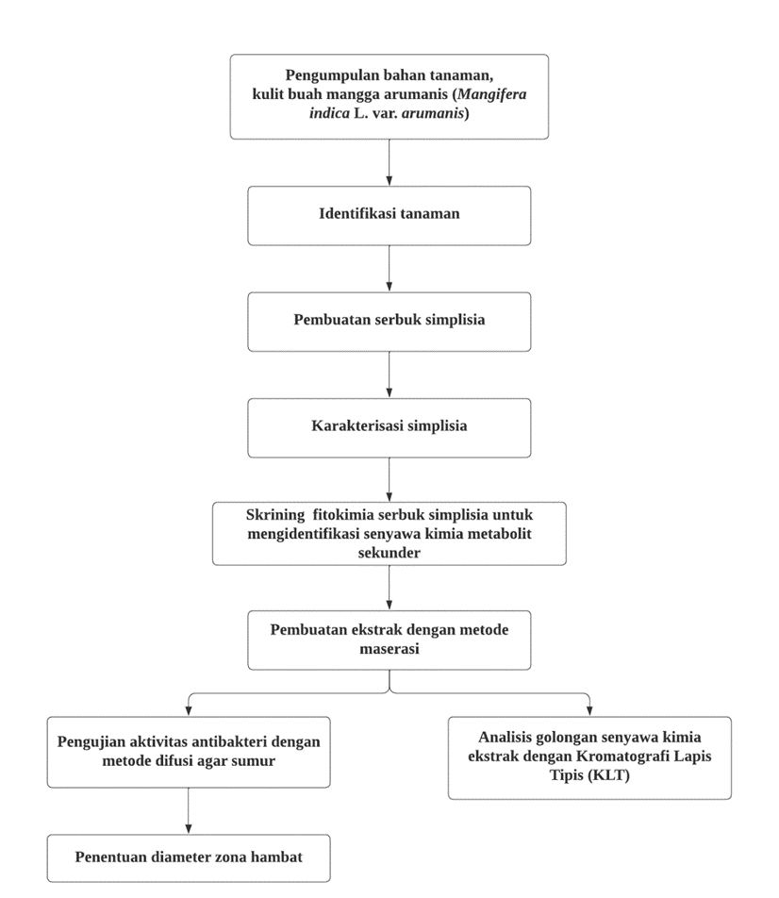
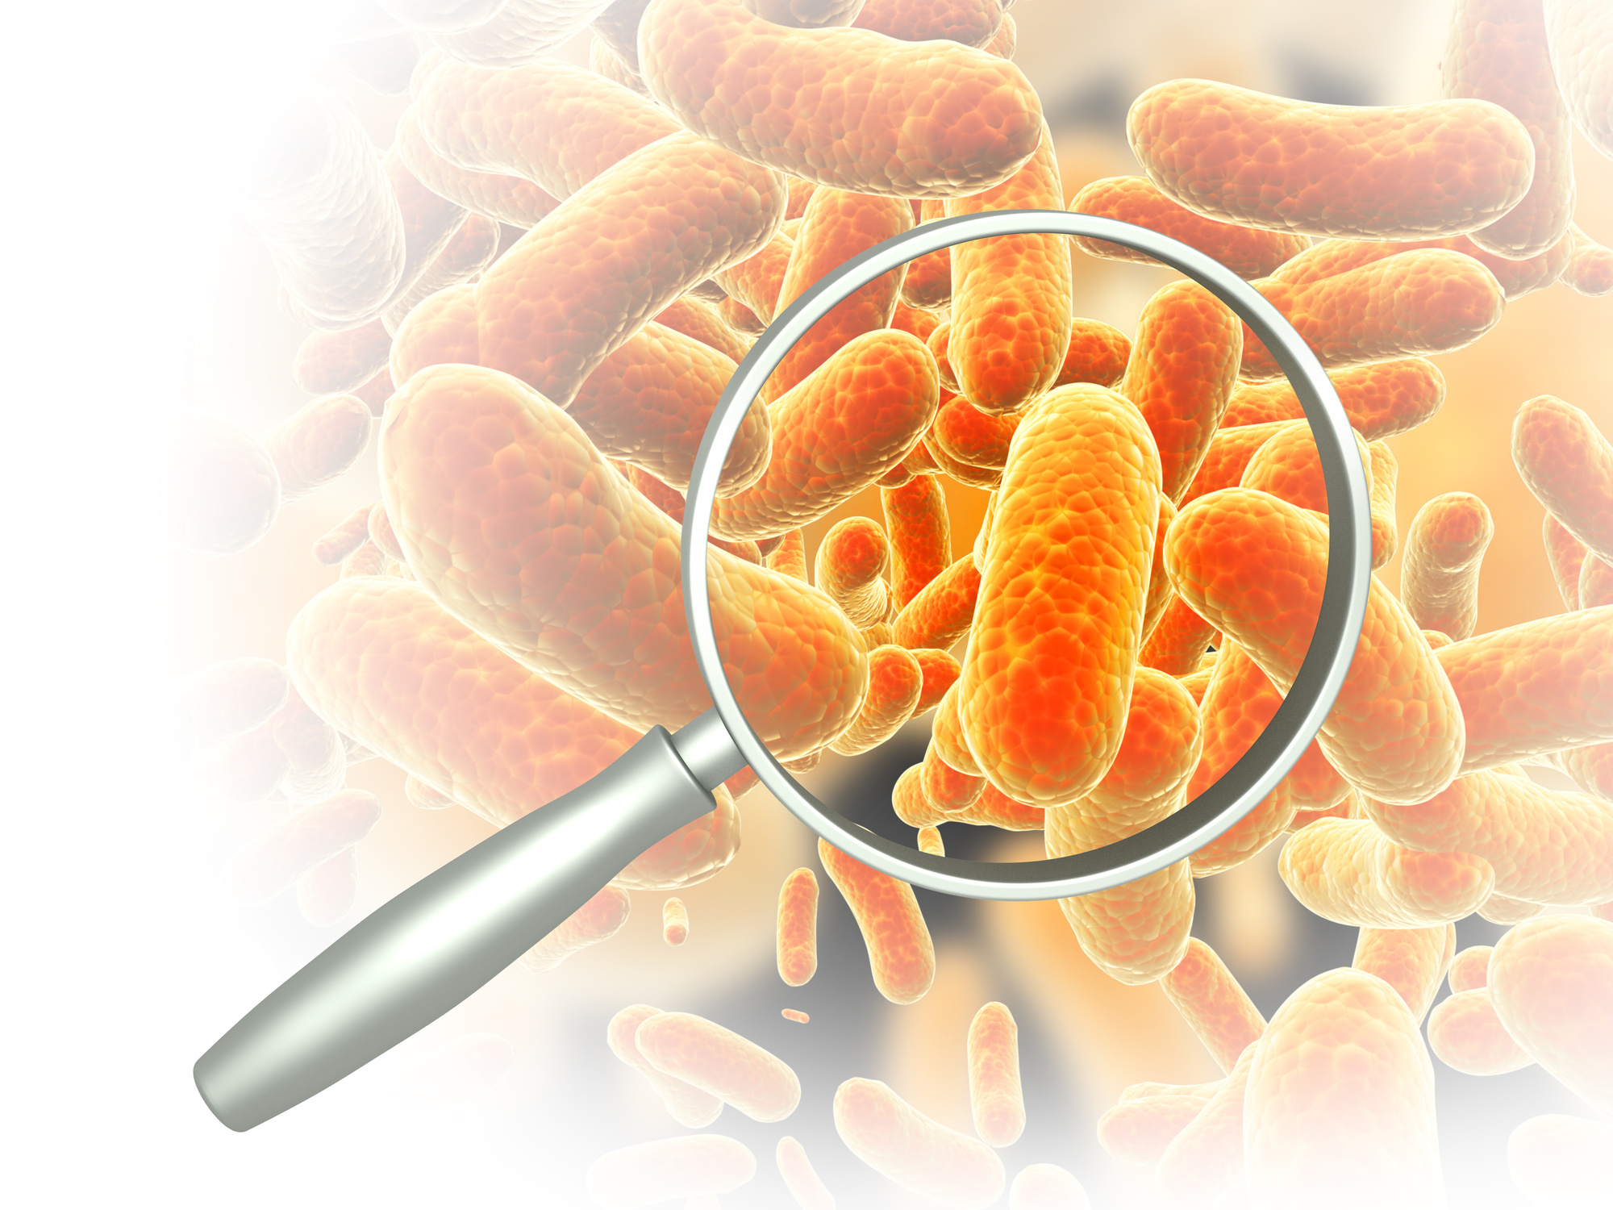

Universitas
Singaperbangsa Karawang
ALUR KERJA PENELITIAN
08
04

Slide 10

Universitas
Singaperbangsa Karawang
Pengumpulan Bahan Tanaman
Karakterisasi Simplisia
Metode purposif. Tanaman diambil dari pekarawang rumah di Desa Majalaya, Kecamatan Majalaya, Kabupaten Karawang.
01
04
Pengamatan makroskopik, pengamatan mikroskopik, penetapan kadar air, penetapan kadar sari larut air, penetapan kadar sari larut etanol dan penetapan kadar abu total.
Identifikasi Tanaman
Skrining Fitokimia
Identifikasi tanaman dilakukan di Herbarium Jatinangor, Laboratorium Taksonomi Tumbuhan, Jurusan Biologi FMIPA UNPAD.
02
05
Identifikasi senyawa metabolit sekunder alkaloid, flavonoid, glikosida, glikosida antrakuinon, glikosida sianogenik, saponin, tanin, steroid dan triterpenoid, dengan pereaksi dari masing-masing metode.
Pembuatan Serbuk Simplisia
Pembuatan Ekstrak
03
03
06
Tanaman disortasi basah, dicuci dengan air mengalir, dilakukan perajangan, dikeringkan, disortasi kembali, selanjutnya diserbuk dengan blender dan disimpan.
Ekstraksi dilakukan dengan metode maserasi, menggunakan pelarut n-heksan, etil asetat dan etanol 96%. Ekstrak dipisahkan dari pelarut menggunakan rotary evaporator.
09

Slide 11
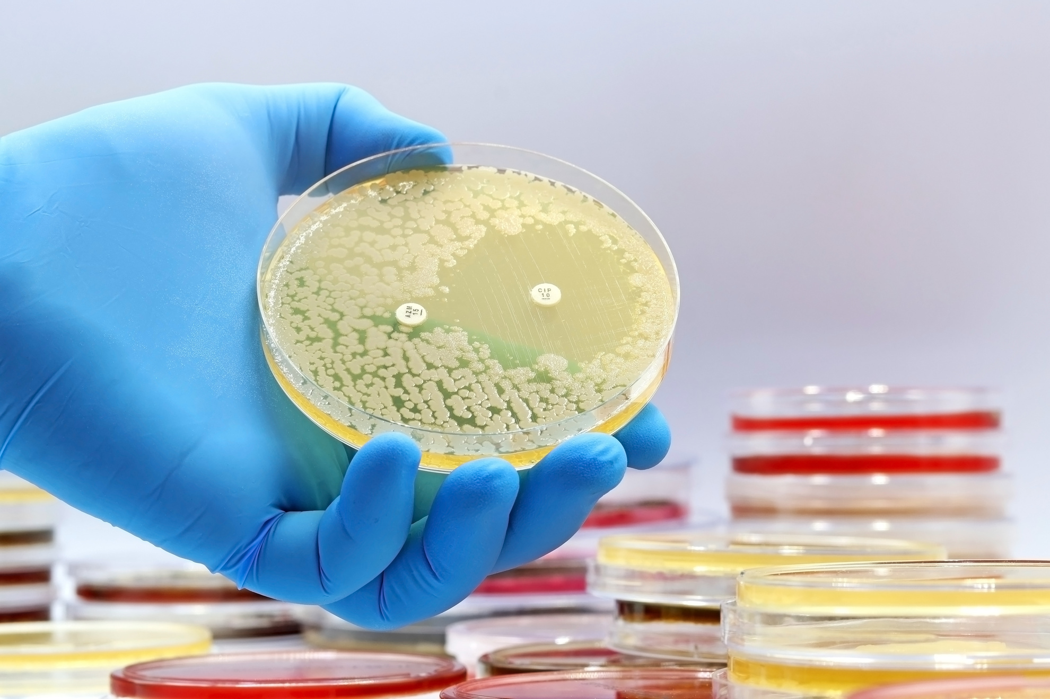
Universitas
Singaperbangsa Karawang
PENGUJIAN AKTIVITAS ANTIBAKTERI
Sterilisasi Alat dan Bahan
Peremajaan Bakteri
Alat dan bahan yang digunakan selama pengujian disterilkan terlebih dahulu menggunakan oven/ autoklaf
Kultur bakteri yang digunakan untuk pengujian dilakukan peremajaan setiap dua hari sekali agar sel-sel bakteri mendapatkan kebutuhan nutrisi yang cukup.
Pembuatan Etanol 70%
Larutan etanol 70% digunakan sebagai antiseptik dan disinfektan selama pengujian
Pembuatan Inokulum Bakteri
Inokulum diukur menggunakan spektrofotometer uv-vis pada panjang gelombang 600 nm untuk mencapai optical density larutan (OD)= 0,5 (1,5 x 10^8 colony forming unit/mL)
Pembuatan Media
Nutrient agar
Mueller hinton broth
Mueller hinton agar
Media agar miring
Metode Uji
Metode pengujian aktivitas antibakteri menggunakan metode difusi agar sumur (Agar Well Plate Difussion Assay Methode) menggunakan pencadang logam steril
10

Slide 12

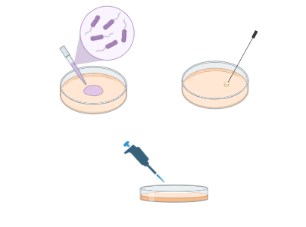
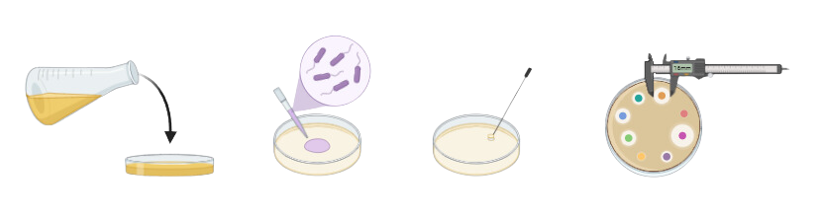
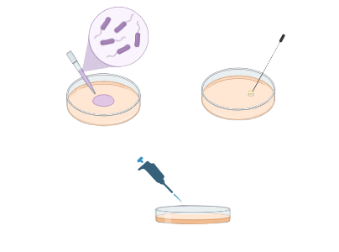
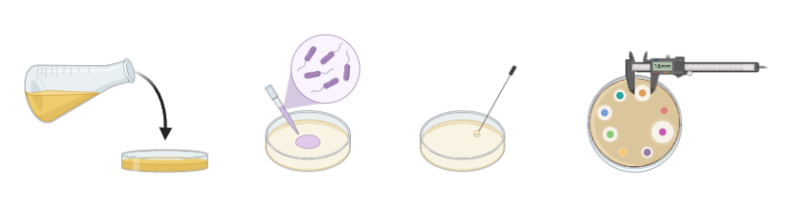
Universitas
Singaperbangsa Karawang
PENGUJIAN AKTIVITAS ANTIBAKTERI
Pembuatan Larutan Konsentrasi Ekstrak Uji
Larutan ekstrak diencerkan menggunakan pelarut DMSO
dengan varian konsentrasi:
500 mg/mL, 400 mg/mL, 300 mg/mL
Pembuatan Kontrol Positif & Negatif
kontrol positif: antibiotik ciprofloxatin
Kontrol negatif: dimetil sulfoksida (DMSO)
Penentuan Diameter Zona Hambat
Pengukuran diameter zona hambat menggunakan jangka sorong,
data diambil dari tiga kali perlakuan.
Analisis Golongan Senyawa Kimia Ekstrak
Analisis senyawa menggunakan Kromatografi Lapis Tipis (KLT),
untuk mendapatkan profil golongan senyawa kimia yang terkandung.
11

Slide 13

Universitas
Singaperbangsa Karawang
ANALISIS DATA
Data pengukuran diameter hambat ekstrak dianalisis secara statistik menggunakan SPSS 16.0 dengan metode One Way Analysis of Variance (ANOVA) dilanjutkan dengan uji Post Hoc Tukey untuk mengetahui perbedaan signifikan masing-masing pengujian terhadap perbedaan perlakuan.
12

Slide 14
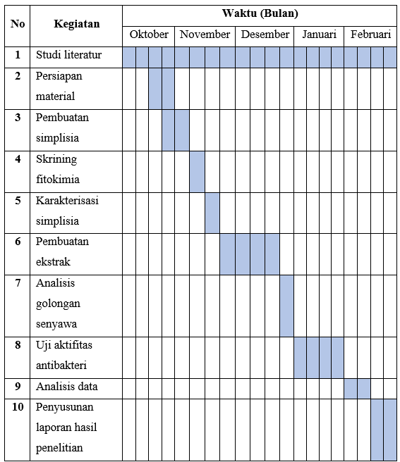
Universitas
Singaperbangsa Karawang
JADWAL RENCANA PENELITIAN
13

Slide 15
Universitas
Singaperbangsa Karawang
TERIMA KASIH
- Choerunnisa

Slide 16
Universitas
Singaperbangsa Karawang
DAFTAR PUSTAKA
Amanati, L. (2014). ‘Uji Bakteri Staphylococcus Aureus Dan Bacillus Cereus Pada Produk Mi Instan Yang Beredar Di Pasaran ( Staphylococcus Aureus And Bacillus Cereus Bacteria Test On Instant Noodle Products At The Market). Berita Litbang Industri, 3(2), pp. 73–80.
Anggraeni VJ, Yulianti S, Panjaitan RS. 2020. Artikel Review: Fitokimia dan Aktivitas Antibakteri dan Tanaman Mangga (Mangifera indica L). Jurnal Res Pharm Indones Nat. 5(2):102-13.
Brooks, G. F., J. S. Butel, dan S. A. Morse. 2007. Jewetz, Melnick, & Adelberg's Medical Microbiology (edisi ke-23). Jakarta, Indonesia. Hal. 251-257.
Departemen Kesehatan RI. 2008. Farmakope Herbal Indonesia, Edisi I. Jakarta: Departemen Kesehatan.
Departement Kesehatan RI. 1995. Materia Medika Indonesia. Jilid VI. Jakarta: Departemen Kesehatan.
Departement Kesehatan RI. 2000. Parameter Standar Umum Ekstrak Tumbuhan Obat. Jakarta: Departement Kesehatan.
Fridayanti, K. D., Komariah, C., & Firdaus, J. (2017). Efek Ekstrak Kulit Mangga (Mangifera indica L.) Arumanis terhadap Lama Perdarahan Mencit Putih Jantan (The Effect of Arumanis Mango (Mangifera indica L.) Peel Extract on the Bleeding Time of White Male Mice). Pustaka Kesehatan, 5(1), 20-24.
Ginting M, Fatimah Hanum S, Meilani D, Sartika M. 2022. Uji Ekstrak Kulit Buah Mangga Arum Manis dalam Etanol pada Tumbuh Kembang Escherichia coli dan Salmonella typhi. J Indah Sains dan Klin. 3:1–5.
Indriani, E. and Susanti, N. S. (2017) ‘Flu dan Batuk, Perlukah Antibiotik?. Farmasetika.com. 2(5), p. 5. doi: 10.24198/farmasetika.v2i5.16782.
Sovia, E., Ratwita, W., Fitriyanto, I. A., & Nurlaela, L. (2023). Edukasi Penggunaan Antibiotika Yang Bijak dan Aman. Jurnal Kreativitas Pengabdian Kepada Masyarakat (PKM), 6(3), 991-1000.
Wagner, H. dan Ulrich-Merzenich, G., 2009. Synergy Research: Approaching a New Generation of Phytopharmaceuticals. Phytomedicine : international journal of phytotherapy and phytopharmacology, 16: 97–110.

